Slide 1


Креативность- шаг к успеху

Slide 2

Перед школой всегда стоит цель: создать условия для формирования личности, способной к творчеству и готовой обслуживать современное производство. Поэтому современная
школа, работающая на будущее,
должна быть сориентирована
на развитие творческих
способностей личности.

Slide 3
Креативность (творческое мышление) – это способность создавать множество идей, это возможность придумывать необычайно умные идеи и доводить их до совершенного вида
КРЕАТИВНЫЕ СПОСОБНОСТИ
УЧАЩИХСЯ
Под творческими (креативными) способностями учащихся понимают “…комплексные возможности ученика в совершении деятельности и действия, направленные на созидание”.
Креативность охватывает некоторую совокупность мыслительных и личностных качеств, определяющую способность к творчеству. Одним из компонентов креативности является способность личности.

Slide 4


Slide 5


Креативность в преподавании на уроках музыки

Slide 6

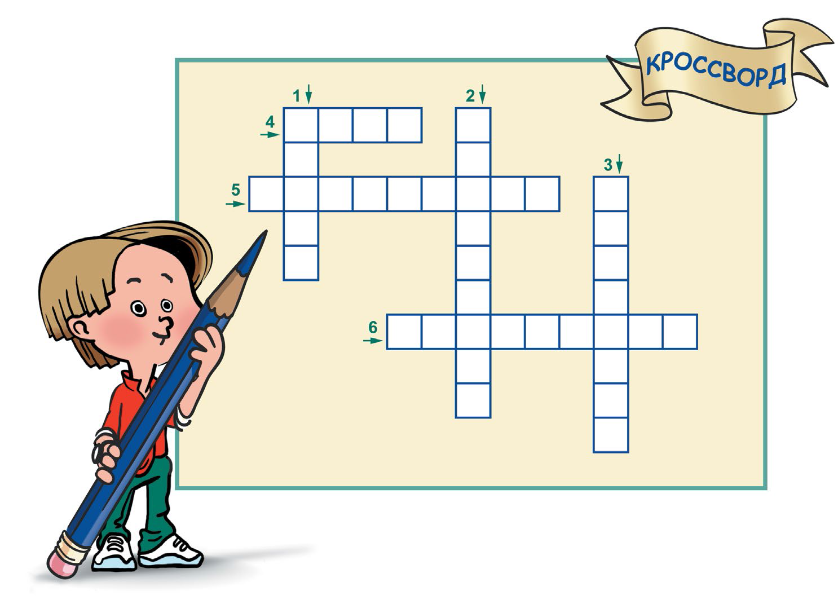
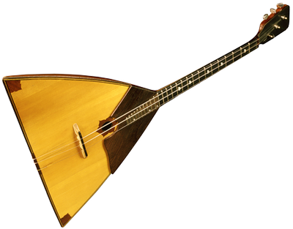



Slide 7


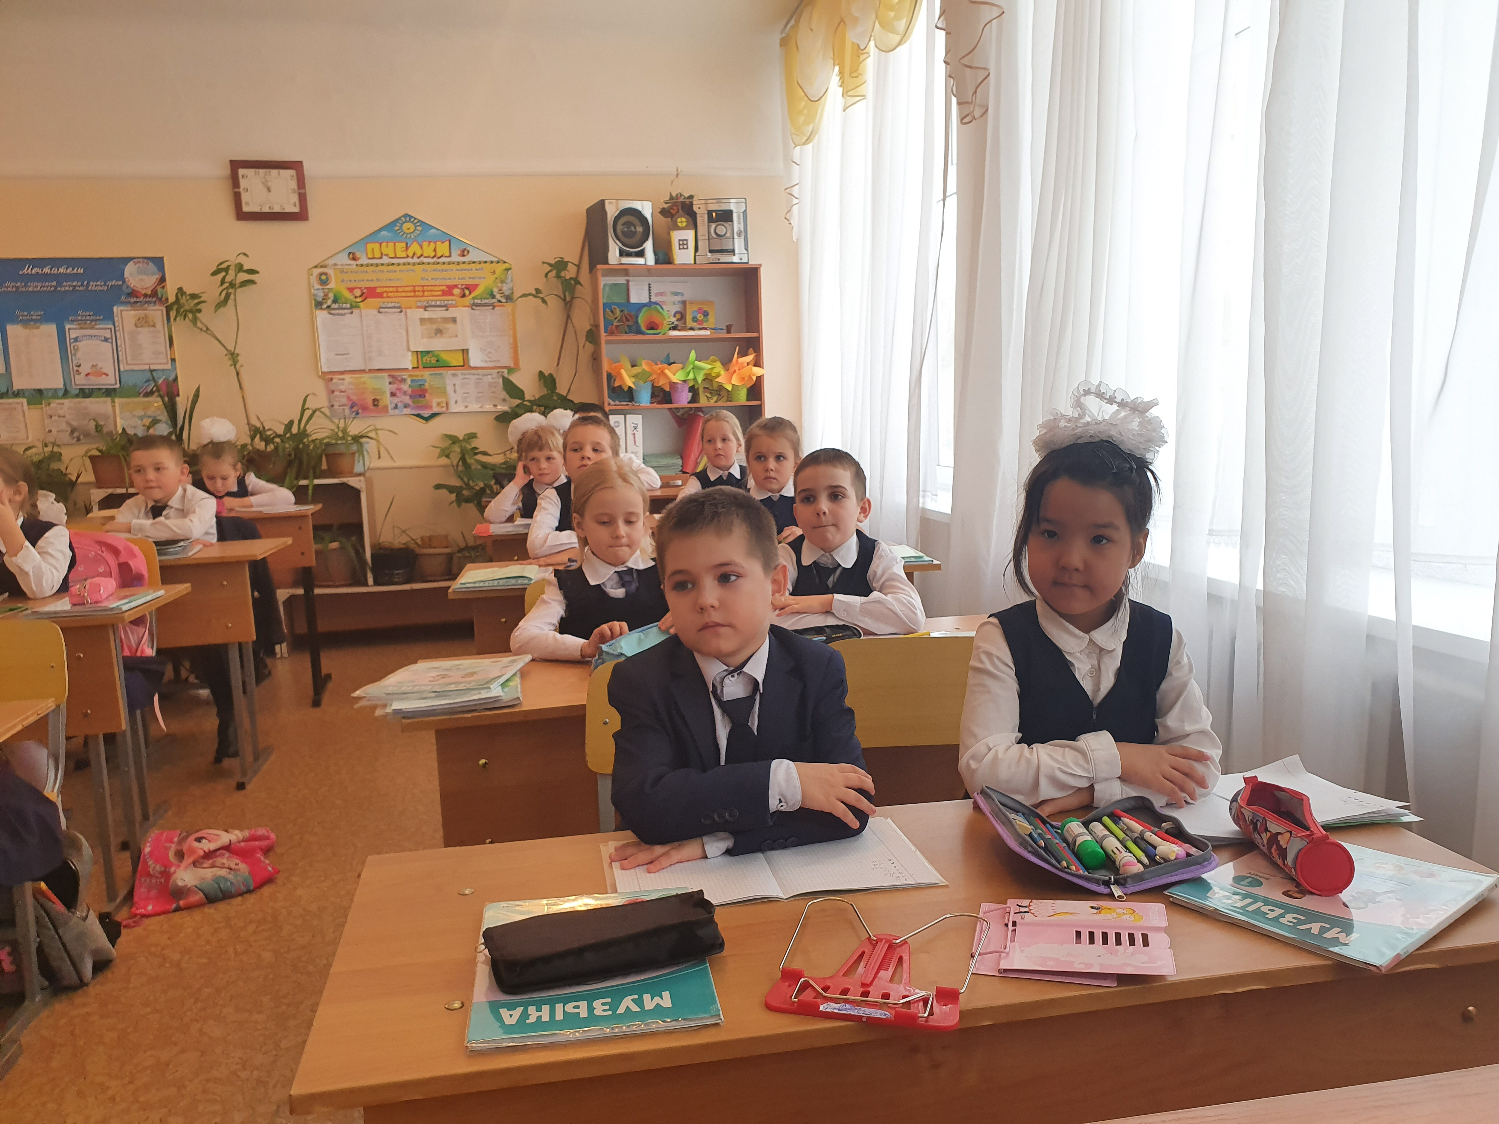
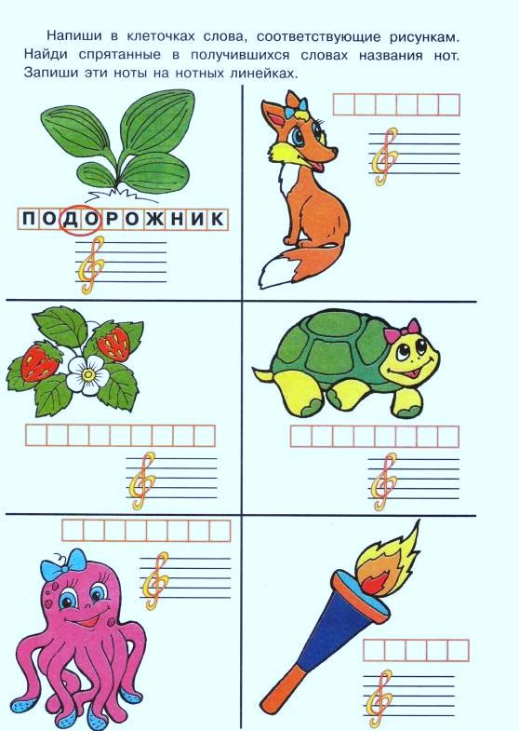





Slide 8




Креативность в преподавании на уроках английского языка

Slide 9
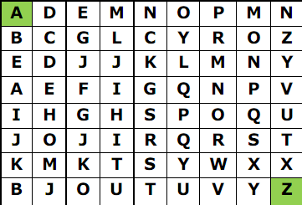
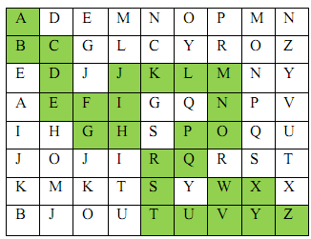
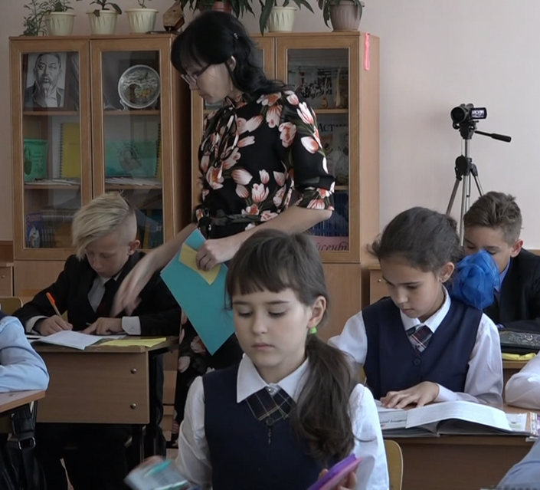


Ответ
It is a fruit, it’s not a flower. It is yellow and very sour. What is it? (Слова отражены сверху вниз).
It’s a lemon.
Стол Кошка Летучая мышь Сумка Тарелка | Пирожное Лампа Плохой Озеро Кепка
Ответ
нельзя составить слово LAMP, поскольку шарика с буквой «М» не было.

Slide 10


Креативность в преподавании на уроках казахского языка

Slide 11
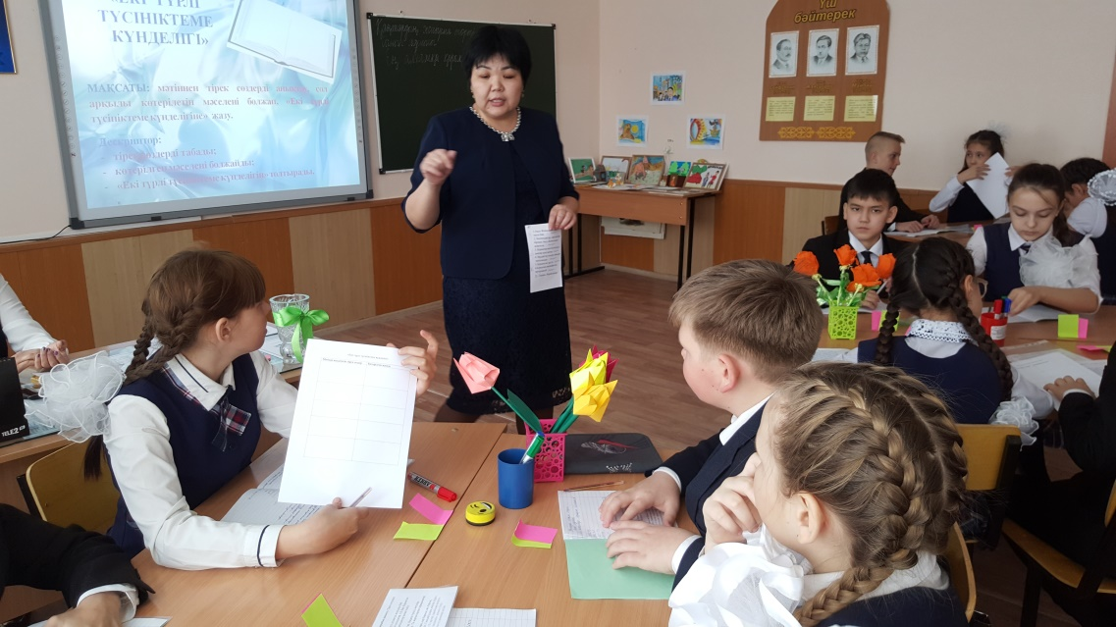
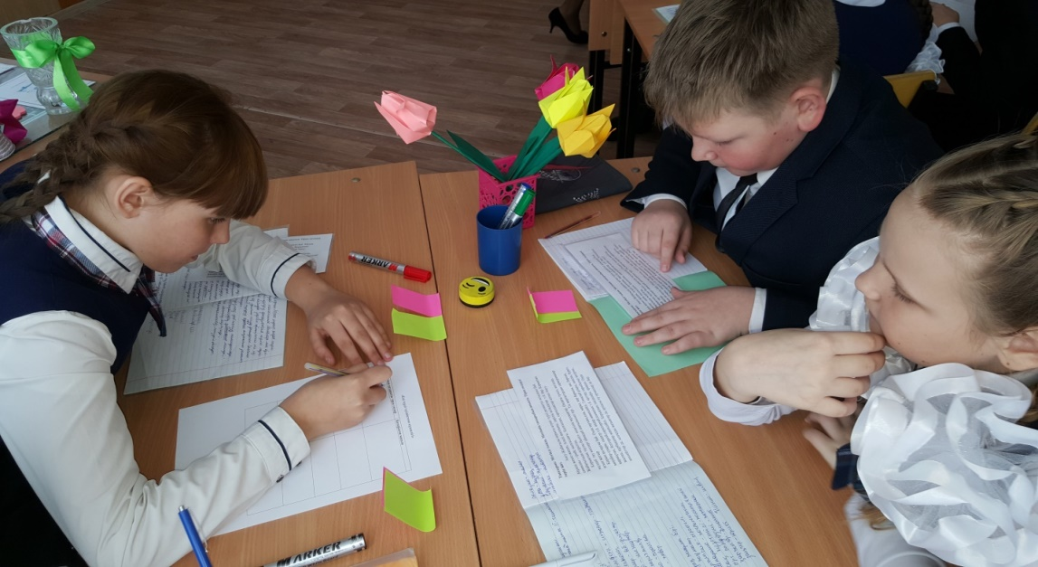


Slide 12
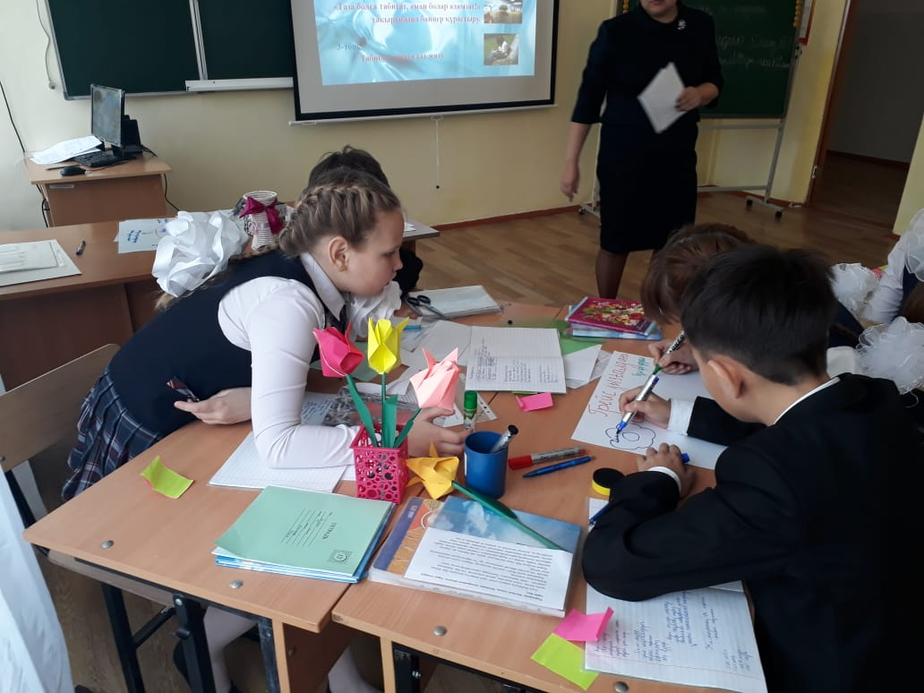
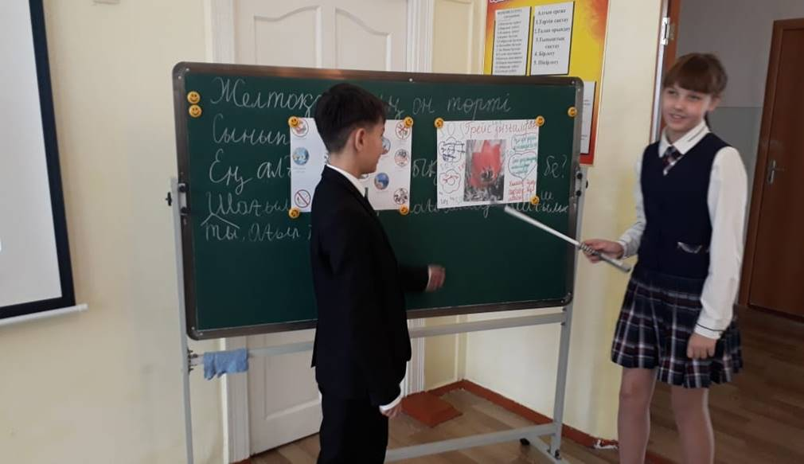

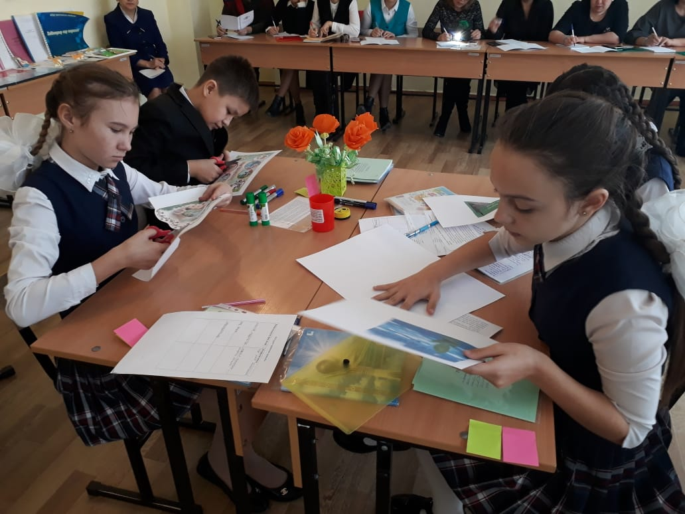

Slide 13


Креативность в преподавании на уроках русского языка и литературы

Slide 14
